Slide 1
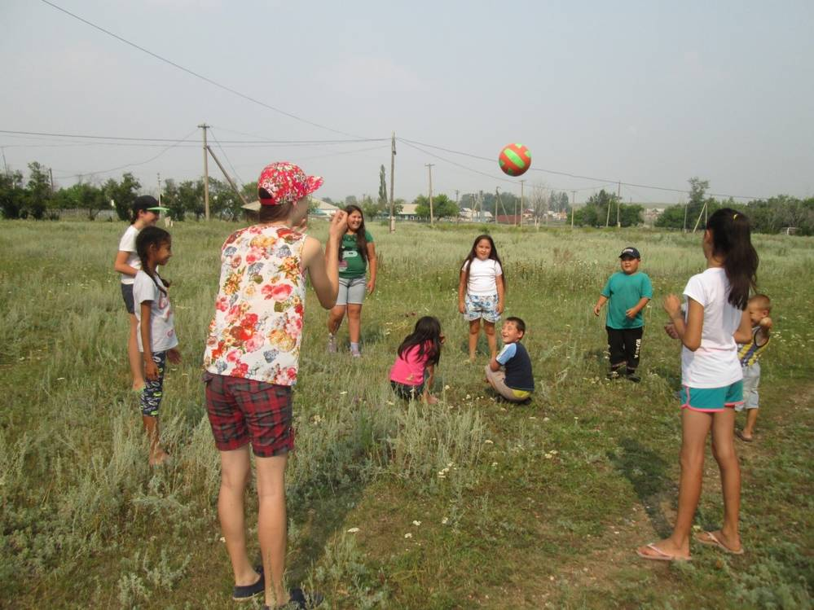
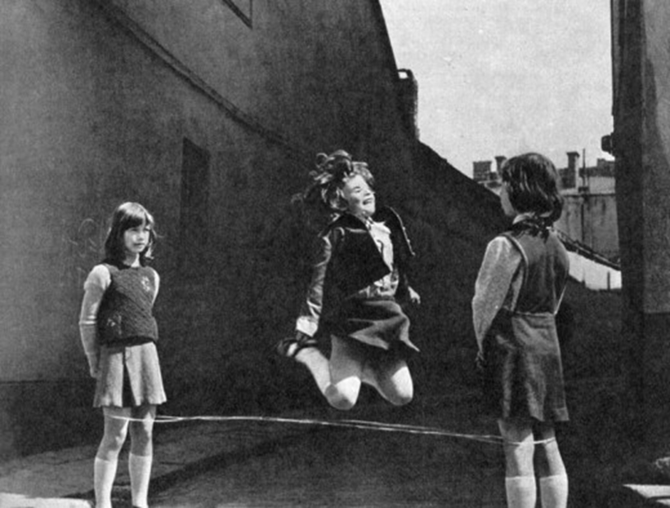
Муниципальное дошкольное общеобразовательное учреждение
«Детский сад № 8 «Колосок»
Дворовые игры – прошлое и настоящее
Подготовила:
Камиловская Татьяна Алексеевна
МДОУ №8 «Колосок»
инструктор по физической культуре-
первой квалификационной категории

Slide 2
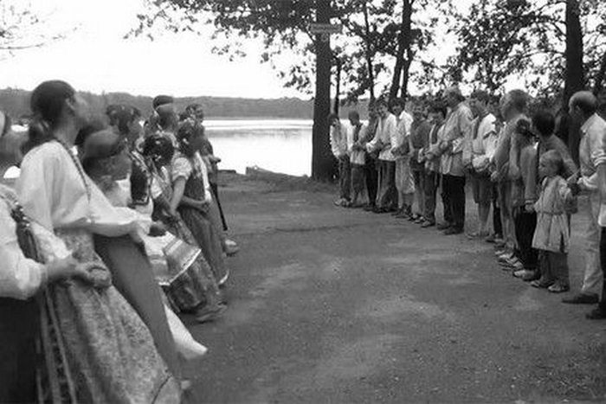
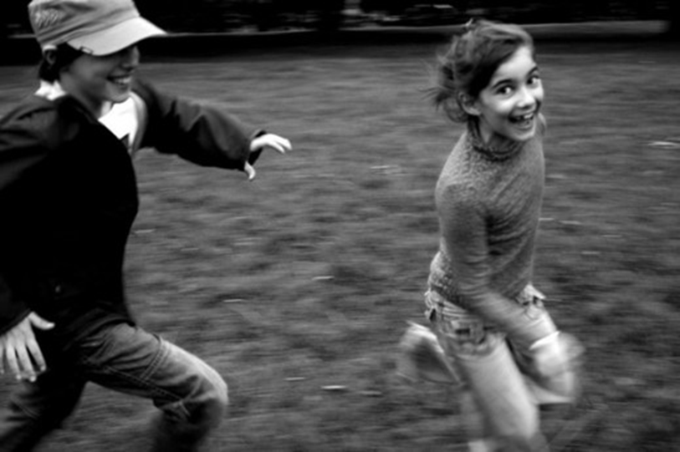
В XXI веке дети незаметно исчезли из дворов больших городов. Вместе с детьми исчезла культура дворовых игр и дворовая социализация. Оглядываем опустевшие дворы и вспоминаем исчезнувшие игры, которые во многом сделали нас такими, какими мы стали сейчас.

Slide 3
Происхождение игры
Воспроизводили трудовые процессы
Напоминали ловлю животных
Имитировали прыгание и лазание по деревьям…
Показывали
семейно – бытовые
и социальные отношения

Slide 4
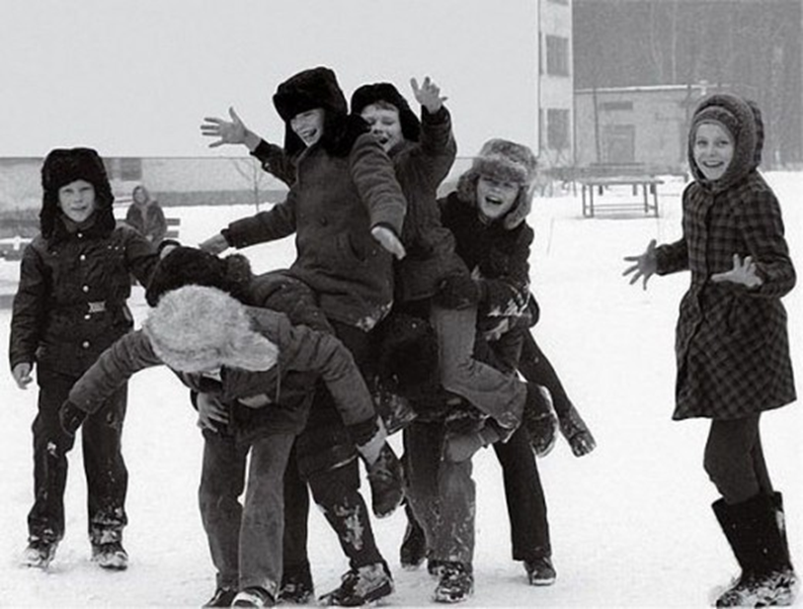
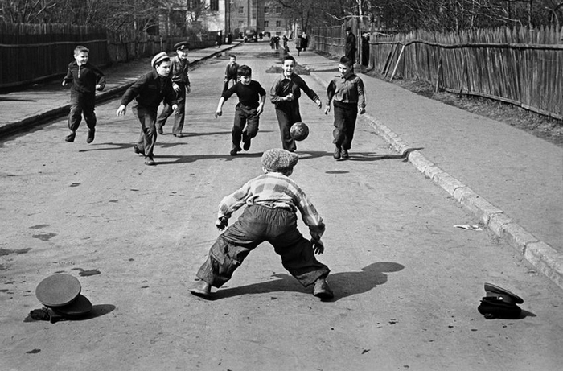
Что такое игра?
Игра — вид деятельности, заключающийся в психологической вовлеченности в общий процесс

Slide 5
Дворовые игры
активные
посиделочные
интеллектуальные
(игры для ума)

Slide 6
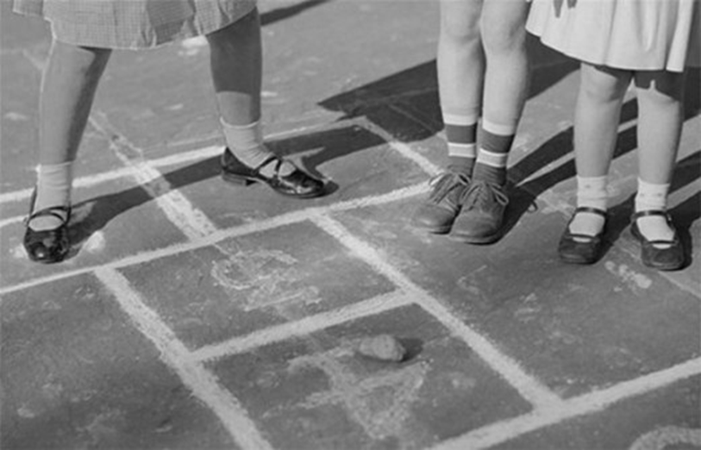
Дворовые игры
развлечение
обучение

Slide 7
Анкетирование
Любили ли вы в детстве играть в подвижные дворовые игры?
Да
2) В какие игры Вы играли?
Прятки, Вышибалы, Казаки-Разбойники, Колечко - скок, 12 палочек, Чиж, Резиночка, Классики, Ляпы, Цепи кованные, Царь горы, Футбол, Городки, Лапта, Жмурки, Секретики и т.д.
3) Назовите три самые популярные дворовые игры:
Прятки – 1 место, Вышибалы и Классики -2 место, Казаки –Разбойники и 12 палочек – 3 место
4) Правила какой игры Вы помните и можете поделиться?
Любой
5) Считаете ли Вы необходимым играть в дворовые игры с вашими детьми?
Да

Slide 8
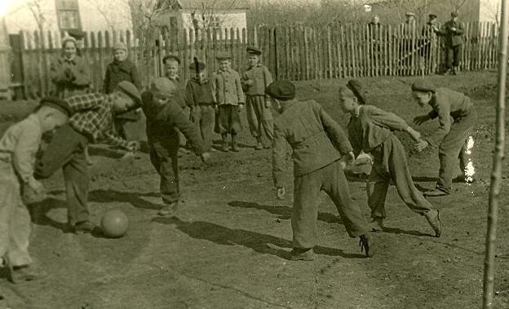
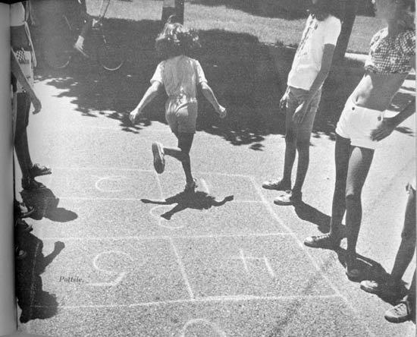

Slide 9
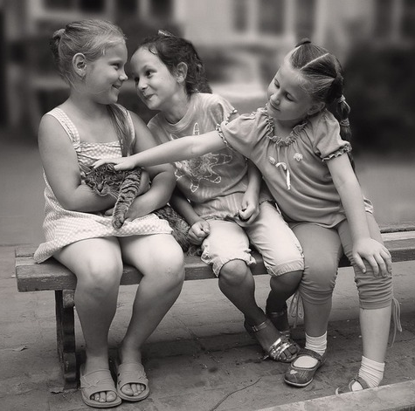

Slide 10
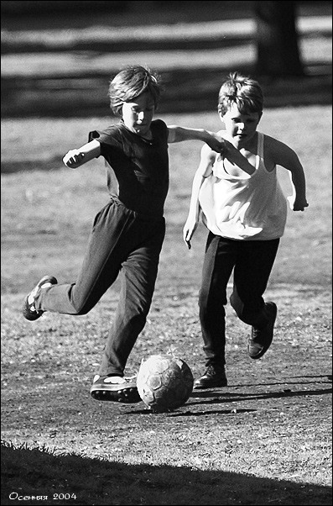

Slide 12
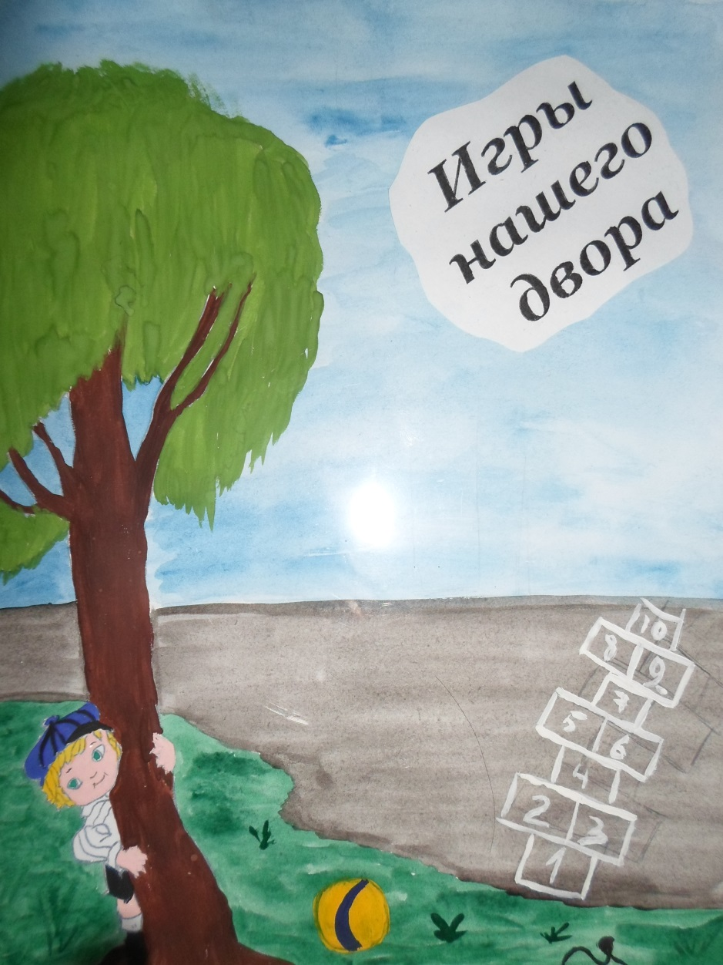
Каталог «Игры нашего двора»
На желтом цвете –
считалки для игр;
На синем цвете –
активные игры;
На зеленом цвете –
посиделочные игры;
На красном цвете –
игры для ума.

Slide 13
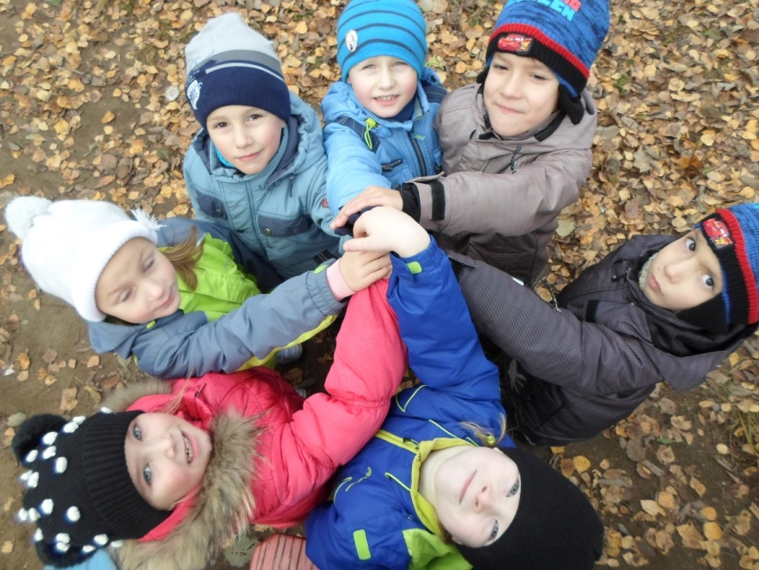
Предложение:
1. Изучить литературу, в которой подробно описаны правила дворовых игр;
2. Провести анкетирование родителей с целью выявления наиболее популярных игр их детства;
3. Дать этим играм вторую жизнь, заинтересовать ими своих друзей;
4. Придумать свои игры и разучить
их с родными и близкими;
5. Создать каталог дворовых игр.

Slide 14
Вывод:
Дворовые игры - это народные игры, которые
передаются из поколения в поколения. Они очень разнообразны, требуют много движения, находчивости, смекалки, дают массу физических навыков и умений, благотворно влияют на вестибулярный аппарат, стимулируют кровообращение, укрепляя сердечно-сосудистую систему, способствуют формированию
правильной осанки и повышению иммунитета к заболеваниям.

Slide 15
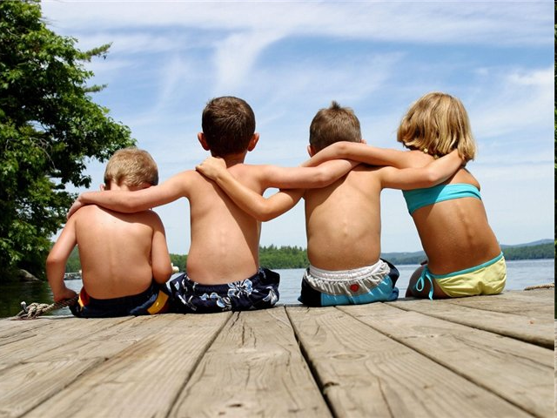
Собирайся народ, кто играть идёт?

